Slide 1
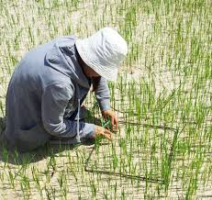
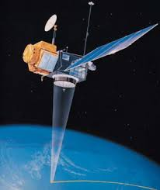
Image Satellitaires, Télédétection, et Evaluation d’Impact des Projets en Agriculture
G. Serge Adjognon
Economiste, DIME

Slide 2
Deux Ingrédients fondamentaux pour l’EI
Données: faits ou information collectées pour servir de référence ou faire l'objet d’analyse.
Evidence = ensemble cohérent de données démontrant la véracité d’une hypothèse ou proposition
Exemples:
Données sur les membres du ménage
Données sur les parcelles agricoles
Données administratives
Données sur les marches
Données geo-spatiales et télédétection
Etc.

Slide 3
Données Géo-spatiales
  ➔ sont attachées a une localisation géographique
  ➔ base de données contenant par exemples les coordonnées GPS, ou une adresse ...
  Des informations additionnelles peuvent être ajoutées a tout moment (ex. données a haute fréquence sur la pluviométrie et température, ou données de prix dans les marches, ou télédétection, etc…)
Télédétection
  ➔ Science qui étudie les façons d’obtenir des informations sur des sujets ou objets a partir d’une distance qui empêche le contact direct ou visuel – exemples: drones, satellites, etc.
  Plusieurs missions satellitaires existent de nos jours et fournissent des images a des résolutions et fréquences de plus en plus hautes
  ➔ Couts dépendent beaucoup de la résolution. Certaines sources d’images sont complètement gratuites: (ex. Landsat (30m), Sentinel 2(10m))

Slide 5
Nom: Amazan
Prénom: Wilson
Plot ID: 500
Longitude: -73.76963
Latitude: 18.34501
Elevation: 63 m.
Area: 2,198.9 sq. m.
Distance to closest roads: 91.16 m.
Distance to closest river: 173.88 m.
Distance to closest village: 474.43 m.

Slide 6
Nom: Soy
Prénom: Edrice
Plot ID: 100
Longitude: -73.67603
Latitude: 18.35249
Elevation: 39.5839 m.
Area: 6,513.62 sq. m.
Distance to closest roads: 242.93 m.
Distance to closest river: 120.57 m.
Distance to closest village: 1,339.34 m.

Slide 7
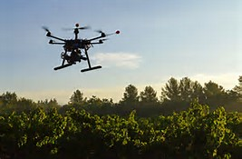
Télédétection utilisée en agriculture spécialement pour :
Collecter des données de terrain a haute fréquence sur l’activité et la productivité agricole
Estimation et la projection des rendements futures
Suivi du couvert végétal
Estimation des superficies emblavées
Zonage, échantillonnage, et ciblage des interventions
Etc.

Slide 8
Conditions nécessaires:
Accès continue aux collections ou séries d’images satellitaires ou d’autre sources de télédétection
Ressources and compétences en collecte et traitement et analyse de ces données
Habileté a intégrer plusieurs sources de données pour constituer des systèmes complets (données ménages, distances aux infrastructures, NDVI, etc.)

Slide 10
Merci

Slide 11
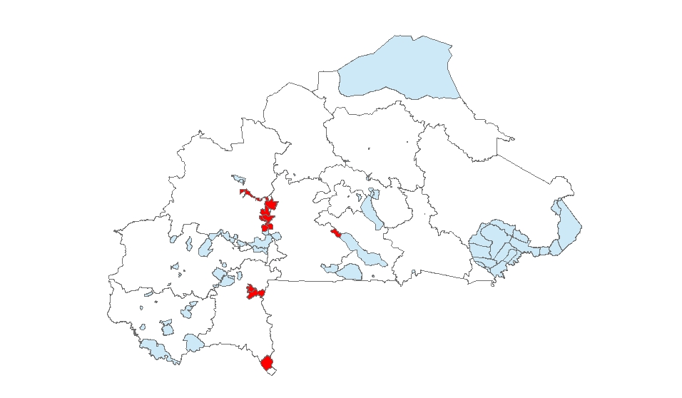
The Burkina Faso FIP covers 12 gazetted forests distributed in 31 communes and 4 administrative regions
Burkina Faso FIP
Goal of PGFC/REDD+ is to improve carbon sequestration capacity of gazetted forests while reducing poverty in rural areas
PES in Burkina Faso: communities are offered financial incentives conditional on engaging in forest conservation activities
  Reforestation (mainly for now)
  Avoided deforestation

Slide 12
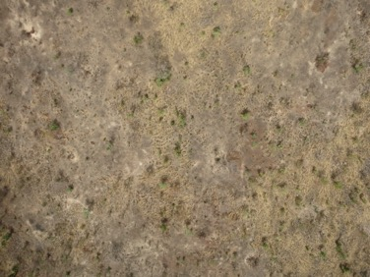
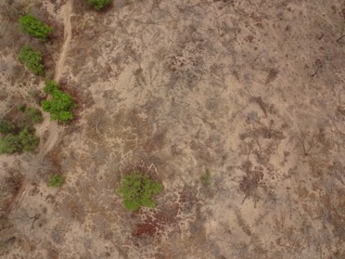
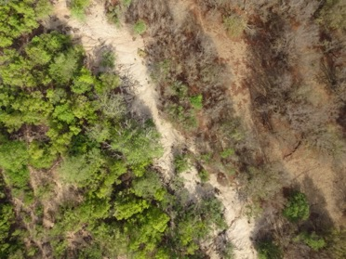
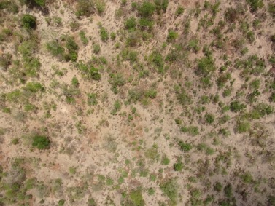
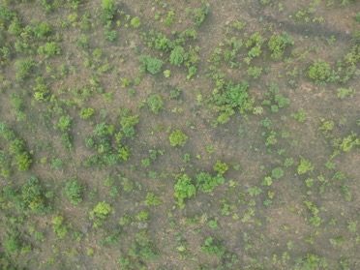
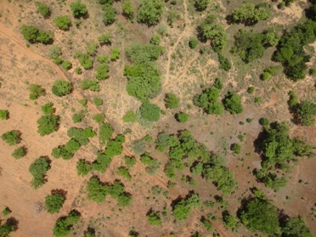







Aerial images taken from Burkina Faso forests

Slide 13
Detection de la couverture vegetale

Slide 14
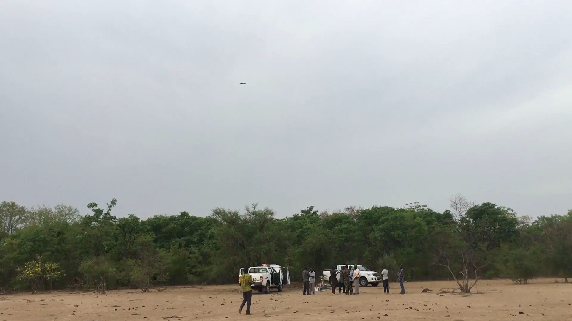

Slide 15
